Slide 1
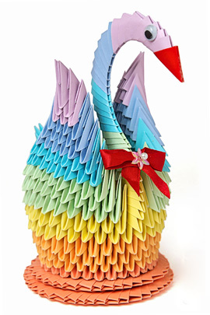
Лебедь
поэтапное изготовление
лебедя из бумаги
Prezentacii.com

Slide 2
Потрясающе красивый и невероятно простой для складывания бумажный лебедь оригами. Сперва придется запастись треугольными модулями, из которых и будет состоять наш лебедь.Всего модулей необходимо около 500.
Можно сделать белоснежного лебедя, можно добавить немного красок – клюв сделать из красных модулей, крылья из черных, в общем, окрас лебедя зависит только от вашей фантазии. Проснякова Татьяна придумала радужного лебедя, который отлично подходит как развивающее оригами для детей. И так, приступим к его созданию.

Slide 3
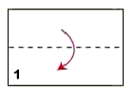
Порядок создания лебедя из треугольных модулей:
1. Из бумажных прямоугольников размером 4 на 6 сантиметра складываем модули

Slide 4
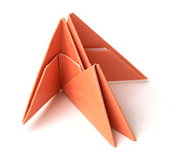
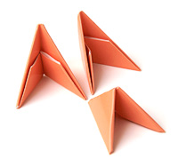
2. Теперь начинаем соединять модули вместе. Вставляем уголки первых двух модулей в кармашки третьего, получаем один базовый элемент

Slide 5
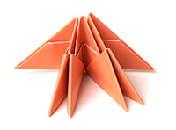
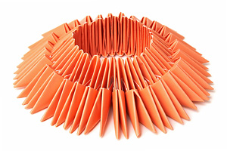
3. Далее берем еще два модуля и присоединяем их к получившемуся элементу по бокам. Так, треугольник за треугольником, замыкаем первое кольцо. Оно состоит из двух рядов, каждый из 30 модулей: внутренний ряд, модули которого стоят на короткой стороне, и внешний ряд, модули которого стоят на длинной стороне.

Slide 6
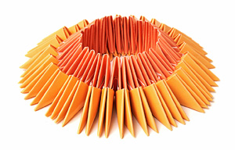
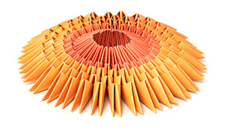
4. Добавляем третий ряд поверх второго, но в шахматном порядке. Также добавляем 4 и 5 ряд.

Slide 7
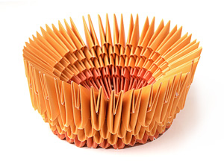
5. Теперь осторожно беремся за заготовку и, держась за её края,как бы выворачиваем все кольцо наизнанку. 5 слоев теперь должны быть похожи на стадион, если смотреть на неё сверху.

Slide 8
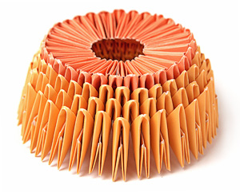
6. Если заготовку лебедя перевернуть, то он будет выглядеть так

Slide 9
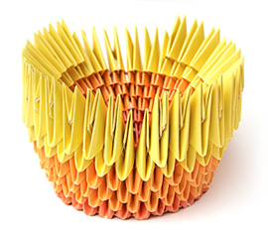
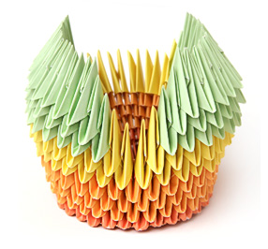
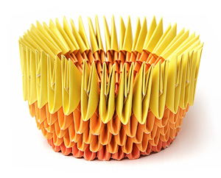
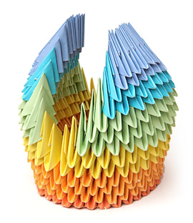
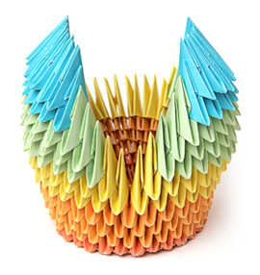
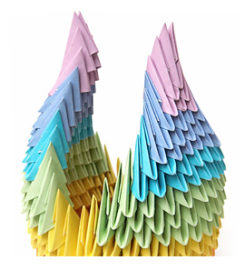
7. Теперь начинаем оформлять крылья для нашего бумажного лебедя. Добавляем 6ой ряд, состоящий из 30ти модулей.Выбираем сторону, где будет находиться голова лебедя. Берем пару уголков (от двух соседних модулей). Это будет место прикрепления шеи. Влево и вправо от этой пары вставляем по ряду из 12 модулей. В итоге 7 ряд состоит из 24 модулей и имеет два промежутка. Начинаем наращивать крылья, каждый следующий ряд будет на 2 модуля меньше.

Slide 10
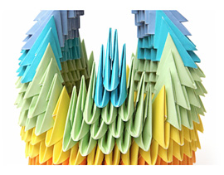
8. Аналогичным образом делаем лебедю хвост

Slide 11
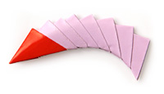
9. Элементы для шеи складываем по-другому: вставляем два уголка одного модуля в кармашки другого. Соединяем модули, придавая им попутно желаемый изгиб

Slide 12
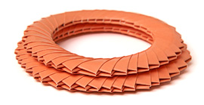
10. Подставка для лебедя делается из двух колец. Модули соединяются по тому же принципу, что и шея.

Slide 13
11. Лебедь из треугольных модулей готов. Таким же образом можно создавать и другие модели, просто меняя способ соединения модулей между собой

